Slide 1
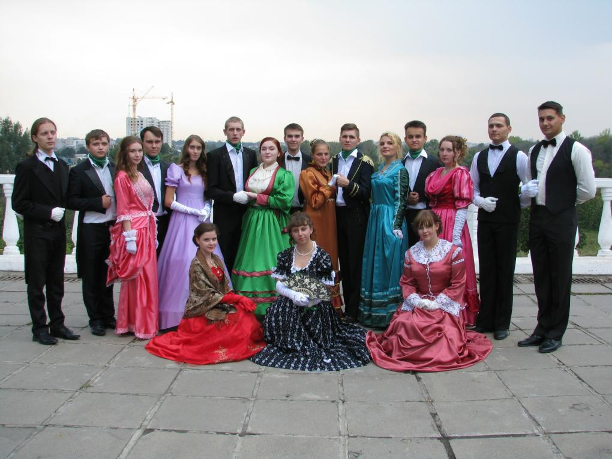
ФГБОУ ВО «Орловский государственный аграрный университет»
Студия исторического танца «Дворянское гнездо»
Номинация – «Волонтёрство в сфере культуры и искусства»

Slide 2
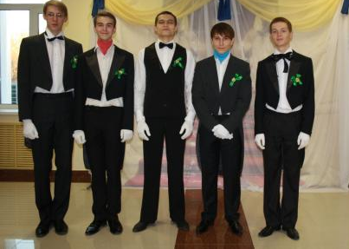
Студия исторического танца «Дворянское гнездо»
образована в ноябре 2013 года на базе Молодежного центра ФГБОУ ВО «Орловский государственный аграрный университет»
участники студии занимаются реконструкцией исторических танцев и костюмов XVI-XXвв., принимают участие в исторических балах и литературных вечерах , проводимых в регионе и за его пределами;
изготовление костюмов осуществляется участниками студии самостоятельно
членство в коллективе является добровольным, занятия проводятся бесплатно для всех желающих

Slide 3
В октябре 2013г. группа студентов-энтузиастов из аграрного университета посетила осенний бал в ГУ-УНПК и загорелась идеей создать в своём университете студию исторического танца
В ноябре того же года была создана студия «Дворянское гнездо»
под руководством Лоскутовой Екатерины Сергеевны.

Slide 4
Руководитель студии – Лоскутова Екатерина Сергеевна
В 2011г. с отличием окончила ОГИИК (специальность «Социально-культурная деятельность»)
С 2010г. являлась участницей городских и областных балов , посещала занятия в студии исторического танца «Династия» ГУ-УНПК
В 2013г. на базе Орловского ГАУ на волонтёрских началах открыла студию исторического танца «Дворянское гнездо»
В 2021 г. с отличием окончила магистратуру ФГБОУ ВО ОГУ имени И.С. Тургенева по направлению подготовки «Педагогическое образование: историческое образование»

Slide 5
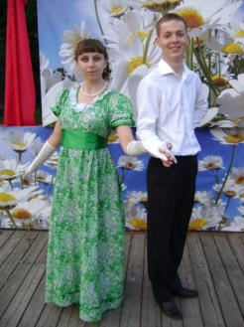
Актуальность проекта
Участники проекта не просто разучивают историко-бытовые танцы, готовясь к балам, но и изучают историю костюма, этикет, обычаи и традиции проведения балов разных стран и эпох, что существенно расширяет кругозор молодых людей, повышает их интерес к изучению истории и культуры страны.
Участие в литературных вечерах, чтениях, литературно-музыкальных композициях не только повышает интерес молодёжи к литературе в целом, но и к жизни и творчеству писателей-классиков, уроженцев Орловской области. Зачастую, подобные мероприятия проводятся в местах культурного и исторического значения (музей-заповедник Спасское-Лутовиново, сквер Дворянское гнездо, областная библиотека им. И.А. Бунина, ул. Ленина и т.д.) , что побуждает молодёжь изучать историю и культуру родного края.

Slide 6
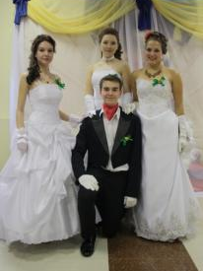
Цель проекта – воссоздание и популяризация среди молодёжи исторических танцев и бальной культуры XVIII-XXвв.
Задачи проекта:
Образовательная – заключается в изучении и реконструкции исторических танцев и костюмов XVIII-XXвв., а также быта, нравов и культуры различных эпох.
Воспитательная – предусматривает соблюдение дамами и кавалерами бального этикета, обучение хорошим манерам и умению держаться в обществе.
Коммуникативная – способствует снятию психологических зажимов в общении с другими людьми, налаживанию личных контактов.
Оздоровительная – заключается в поддержании физической формы участников путём систематических танцевальных тренировок.
Культуротворческая – применение творческих знаний, умений и навыков при постановке творческих номеров.

Slide 7
География проекта
Регионы, принимающие участие в реализации проекта

Slide 8
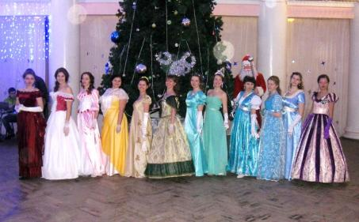
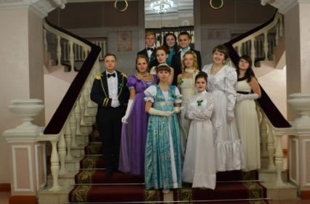
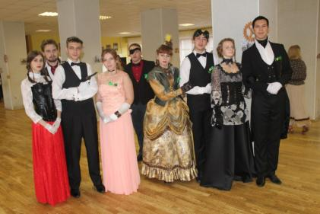
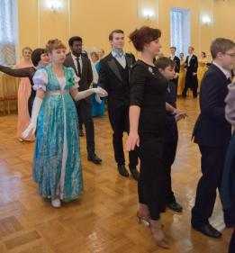
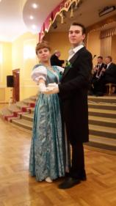
Бал «По радуге над XIX веком»
( г. Тула, декабрь 2015г.)
Губернский молодёжный бал
( г. Брянск, сентябрь 2016г.)
Бал «На краю времён»
( г. Калуга, ноябрь 2017г.)
Зимний молодёжный бал
( г. Курск, февраль 2018г.)

Slide 9
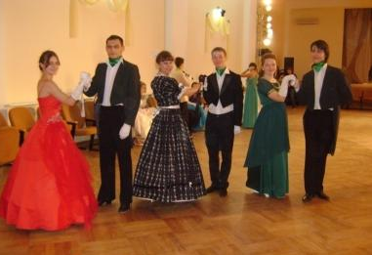
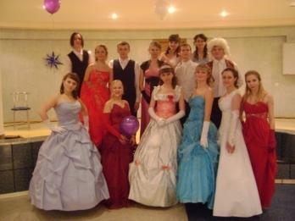
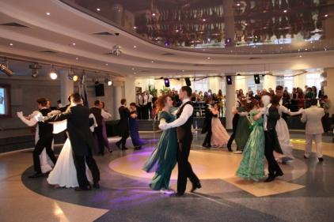
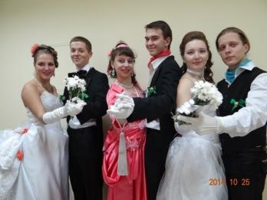
Аудитория проекта – студенческая молодёжь
В составе студии юноши и девушки из всех районов Орловской области, а также из других областей, обучающихся в вузах и ссузах города Орла

Slide 10
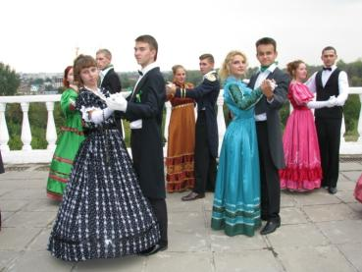
Участники проекта
В составе студии не только действительные студенты Орловского государственного аграрного университета, но и выпускники , а также студенты других вузов города и учащиеся старших классов школ города.

Slide 11
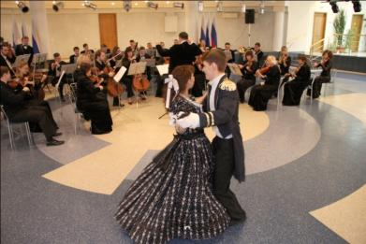
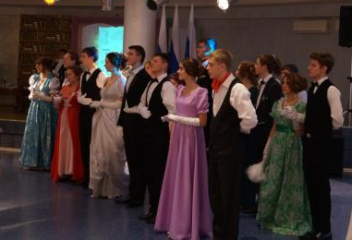
Наши мероприятия
Бал в честь Дня российского студенчества
(ежегодно проводится на базе Орловского ГАУ)

Slide 12
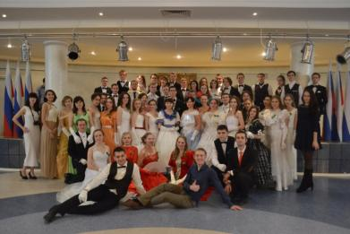
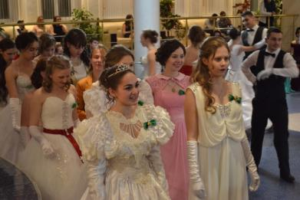
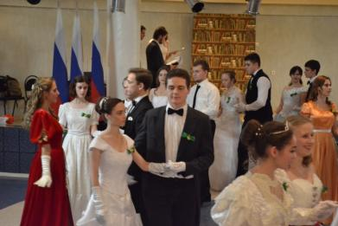
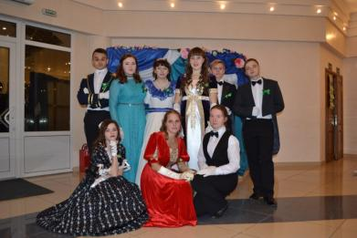
Наши мероприятия
Танцевальный вечер «Как кадры мелькают мгновения…» (посвящённый 3-летию СИТ «Дворянское гнездо»
(24.11.2016г.)

Slide 13
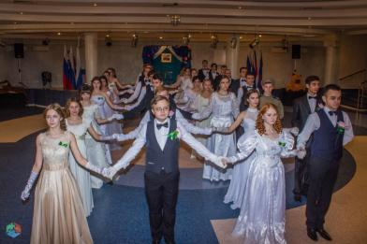
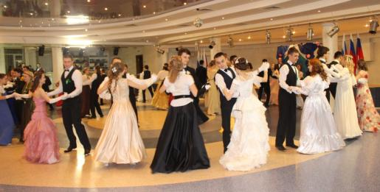
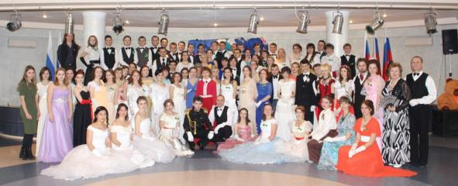
Наши мероприятия
Танцевальный вечер в стиле начала XX века , посвящённый 100-летию Октябрьской революции
(23.11.2017г.)

Slide 14
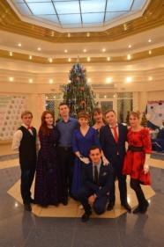
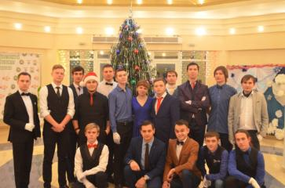
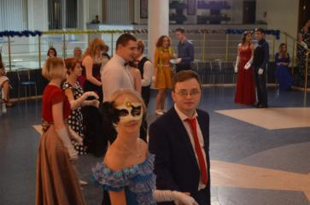
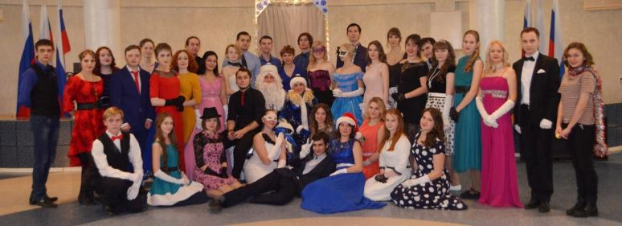
Наши мероприятия
Новогодний танцевальный вечер (26.12.2017г.)

Slide 15
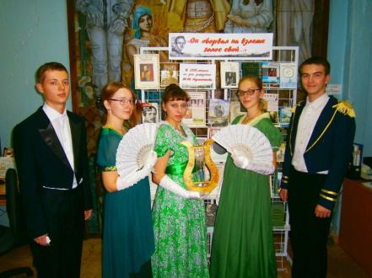
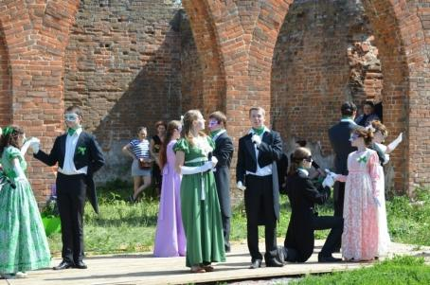
Городские и областные мероприятия (2015г.)

Slide 16
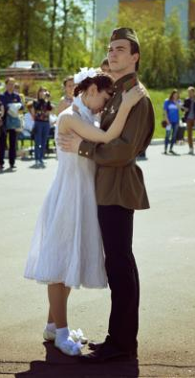
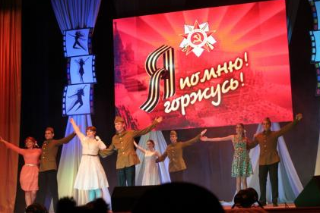
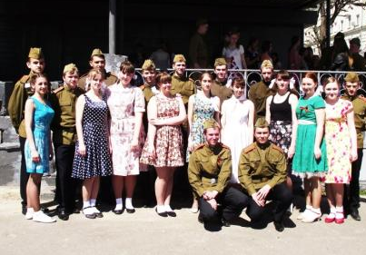
Мероприятия, посвящённые 70-летию Победы
в Великой Отечественной войне

Slide 17
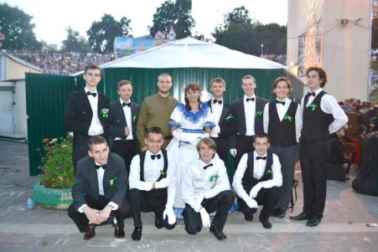
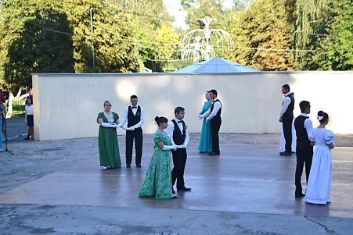
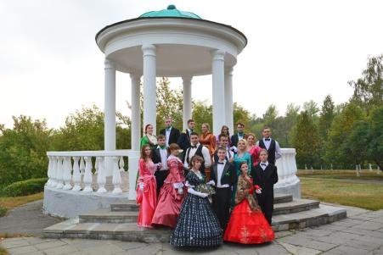
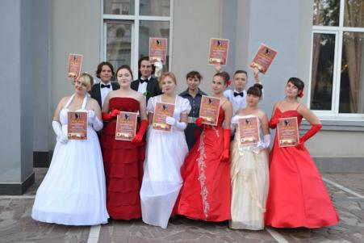
Городские и областные мероприятия (2016г.)

Slide 18
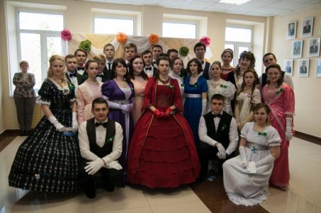
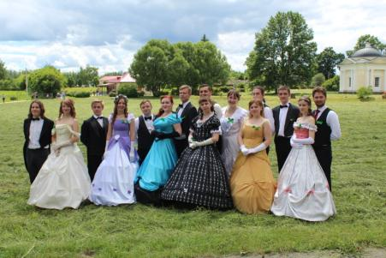
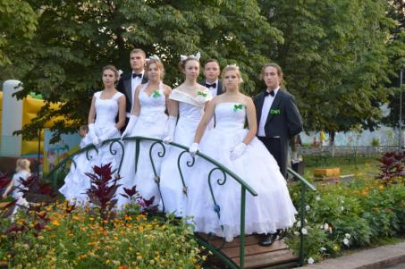
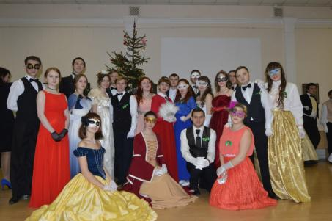
Городские и областные мероприятия (2017г.)

Slide 19
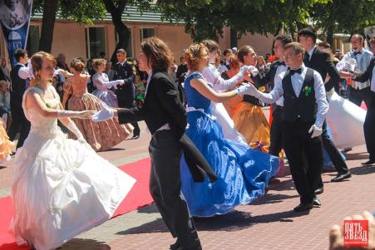
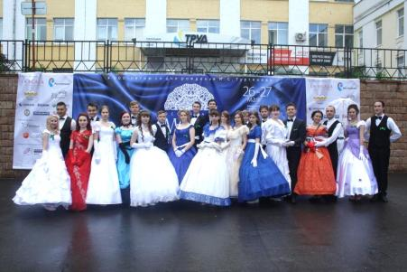
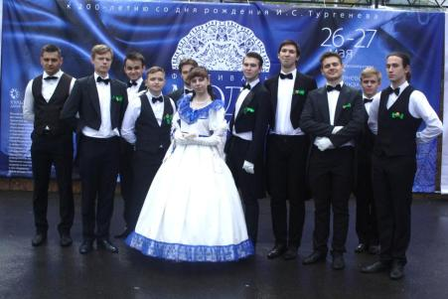
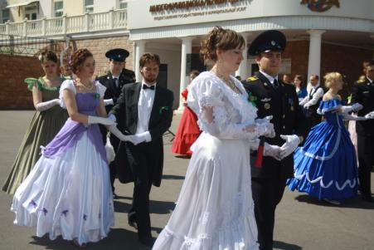
Международный фестиваль «Мода на русское», посвящённый 200-летию И.С. Тургенева (май 2017г.)

Slide 20
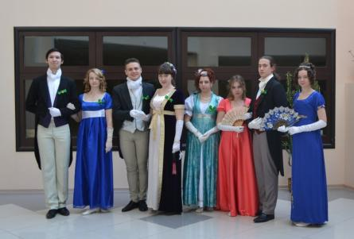
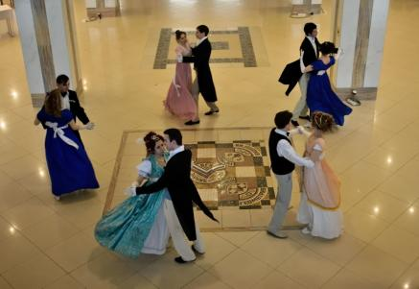
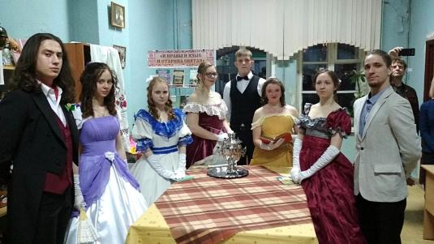
Городские и областные мероприятия (2018г.)

Slide 21
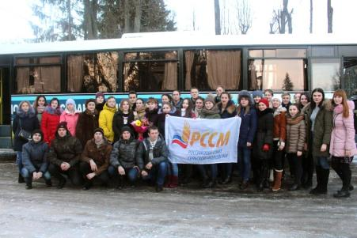
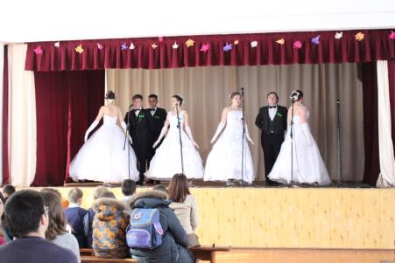
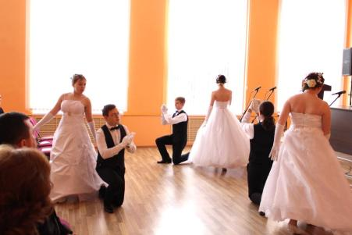
Реализация Всероссийского проекта «АРТ в село» (2018г.)

Slide 22
Бал под открытым небом «Мелодии Победного вальса»
г. Белгород, 6 мая 2018 г.
г. Орёл, 9 мая 2018 г.

Slide 23
Бал «Танец сквозь века» (ноябрь 2018г.)

Slide 24
Пушкинский бал «Очей очарованье» (ноябрь 2019г.)

Slide 25
Наши достижения
2015г.

Slide 26
Наши достижения
2016г.

Slide 27
Наши достижения
2017г.

Slide 28
Наши достижения
2018г.

Slide 29
Наши достижения
2019г.

Slide 30
Наши достижения
2020г.

Slide 31
Наши достижения
2021г.

Slide 32
Спасибо за внимание!

